Slide 1
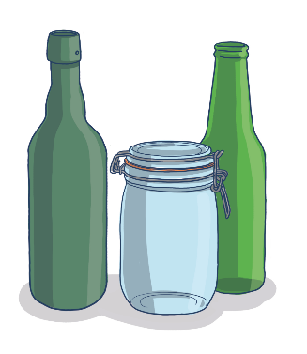
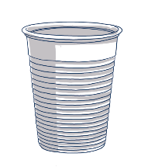
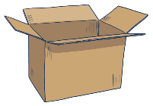
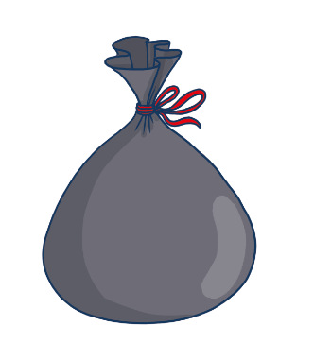
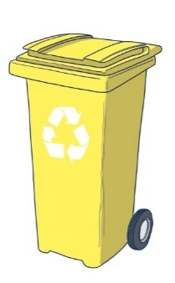
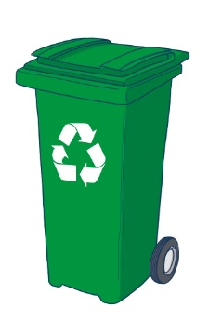
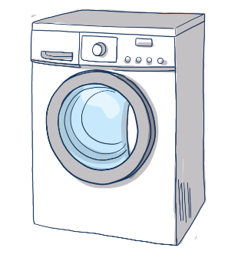
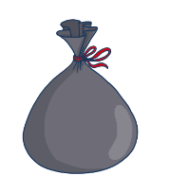
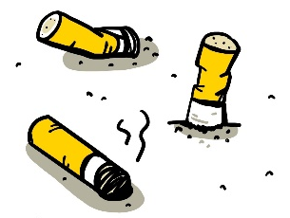
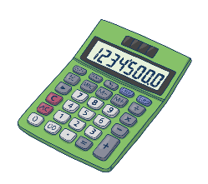
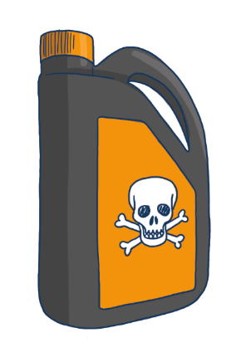
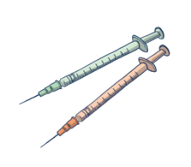
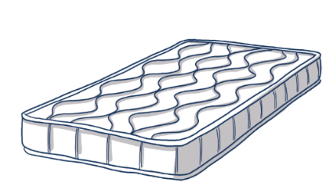
Les recyclables
Les résiduels
Bac à verre
Bac à recyclables
Les équipements électriques et électroniques
Les mégots
ou vers un prestataire partenaire
Les encombrants
Les dangereux
V2022-09_2 - Crédit images : Bloutouf et @solenedessine pour World Cleanup Day - France
Nécessitent précautions particulières !
Ne ramassez ni amiante ni munition/armes/explosifs et prévenez respectivement la mairie ou la police
Note importante
Si vous avez un quelconque doute, consultez le guide du tri www.triercestdonner.fr/guide-du-tri
Ces consignes sont non exhaustives. Rapprochez-vous de votre animateur de site en cas de questions.

